Slide 1
Урок
по литературному чтению
в 4-б классе
Учитель начальных классов Лепезина Е.С.
ГБОУ СОШ №318
с углубленным изучением итальянского языка
г. Санкт-Петербург

Slide 2
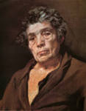
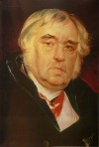
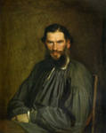
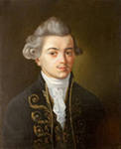
Назвать портреты

Slide 3
Иван Андреевич Крылов Басни

Slide 4


Slide 5
Басня – это небольшое произведение с нравоучительным содержанием.

Slide 6
Действующие лица:
Люди
Животные
Различные предметы

Slide 7
Мораль – это нравоучение, поучение, вывод.

Slide 8
Басни высмеивают:
Лесть
Ложь
Глупость
Лень
Невежество
Хамство

Slide 9
Басни учат:
Дружбе
Трудолюбию
Усердию
Честности
Доброте
Благородству
Добывать знания

Slide 10

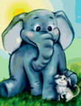
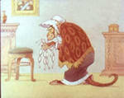
Инсценировка басен

Slide 11
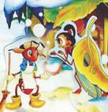
« Стрекоза и муравей»

Slide 12
Словарная работа:
Зима катит в глаза – неожиданно наступила зима
Помертвело чисто поле – в поле стоит мертвая тишина
Злой тоской удручена – тоскует
Кум, кумушка – крестный отец , крестная мать
Вешних – весенних
Мурава - трава

Slide 13
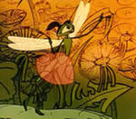
Опишите стрекозу.

Slide 14
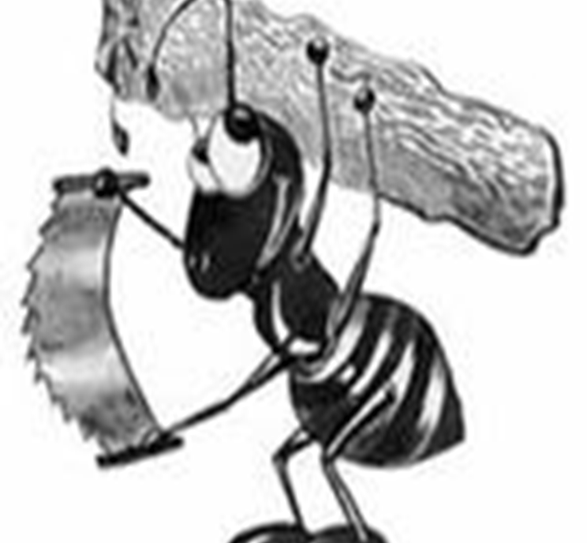
Дайте характеристику муравью

Slide 15
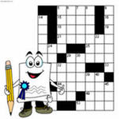
Кроссворды

Slide 16
Ресурсы:
\http://images.yandex.ru/yandsearch?text=%d1%85%d0%b5%d0%bc%d0%bd%d0%b8%d1%86%d0%b5%d1%80+%d0%bf%d0%be%d1%80%d1%82%d1%80%d0%b5%d1%82&rpt=image
http://images.yandex.ru/yandsearch?text=%d0%ba%d0%b8%d0%bd%d0%be%d0%bb%d0%b5%d0%bd%d1%82%d0%b0+%d0%ba%d0%b0%d1%80%d1%82%d0%b8%d0%bd%d0%ba%d0%b0&rpt=image
http://images.yandex.ru/yandsearch?text=%d1%8d%d0%ba%d1%80%d0%b0%d0%bd%d0%b8%d0%b7%d0%b0%d1%86%d0%b8%d1%8f+%d0%b1%d0%b0%d1%81%d0%b5%d0%bd&rpt=image
http://images.yandex.ru/yandsearch?text=%d1%81%d0%bb%d0%be%d0%bd+%d0%b8+%d0%bc%d0%be%d1%81%d1%8c%d0%ba%d0%b0+%d0%ba%d0%b0%d1%80%d1%82%d0%b8%d0%bd%d0%ba%d0%b8&rpt=image
http://images.yandex.ru/yandsearch?text=njkcnjq+%d0%bf%d0%be%d1%80%d1%82%d1%80%d0%b5%d1%82&rpt=image1.http://images.yandex.ru/yandsearch?text=%d0%bf%d0%be%d1%80%d1%82%d1%80%d0%b5%d1%82+%d0%ba%d1%80%d1%8b8..http://images.yandex.ru/yandsearch?text=%d0%bc%d0%b0%d1%80%d1%82%d1%8b%d1%88%d0%ba%d0%b0+%d0%b8+%d0%be%d1%87%d0%ba%d0%b8+%d0%ba%d0%b0%d1%80%d1%82%d0%b8%d0%bd%d0%ba%d0%b8&rpt=image http://images.yandex.ru/yandsearch?p=1&text=%d1%81%d1%82%d1%80%d0%b5%d0%ba%d0%be%d0%b7%d0%b0+%d0%b8+%d0%bc%d1%83%d1%80%d0%b0%d0%b2%d0%b5%d0%b9+%d0%ba%d0%b0%d1%80%d1%82%d0%b8%d0%bd%d0%ba%d0%b8&rpt=image&ed=1%d0%bb%d0%be%d0%b2%d0%b0&rpt=image
http://images.yandex.ru/yandsearch?text=%d1%8d%d0%b7%d0%be%d0%bf+%d0%bf%d0%be%d1%80%d1%82%d1%80%d0%b5%d1%82&rpt=image
http://images.yandex.ru/yandsearch?p=2&text=%d1%81%d1%82%d1%80%d0%b5%d0%ba%d0%be%d0%b7%d0%b0+%d0%b8+%d0%bc%d1%83%d1%80%d0%b0%d0%b2%d0%b5%d0%b9&rpt=image&ed=1
http://images.yandex.ru/yandsearch?p=2&text=%d1%81%d1%82%d1%80%d0%b5%d0%ba%d0%be%d0%b7%d0%b0+%d0%b8+%d0%bc%d1%83%d1%80%d0%b0%d0%b2%d0%b5%d0%b9&rpt=image&ed=1
http://yandex.ru/yandsearch?text=mults.spb.ru&lr=2
http://razvlekat.rastu.ru/library/1/236/

